Slide 1
Путешествие во времени
Познание мира. Урок 4

Slide 2
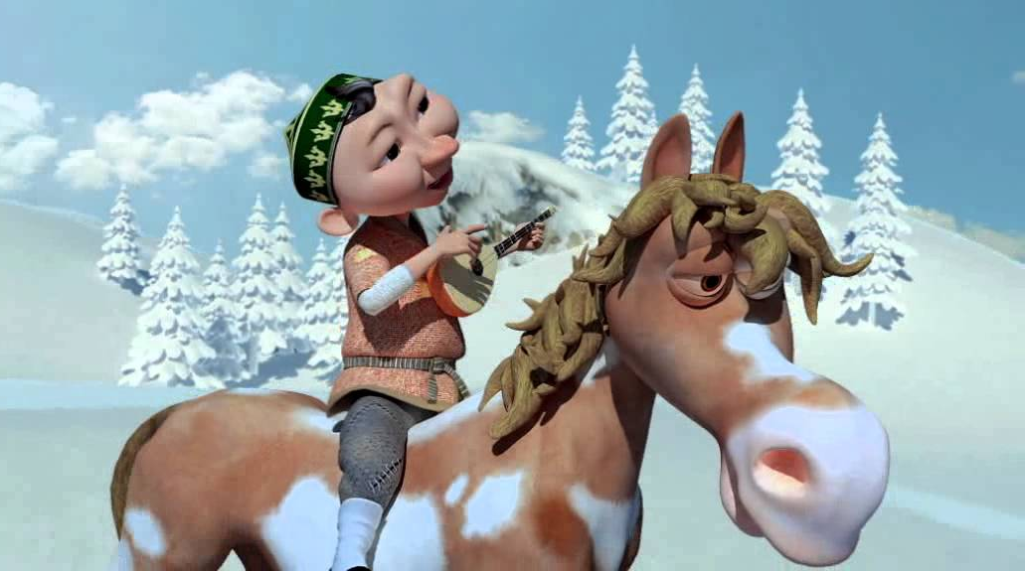
Алдар Косе

Slide 3
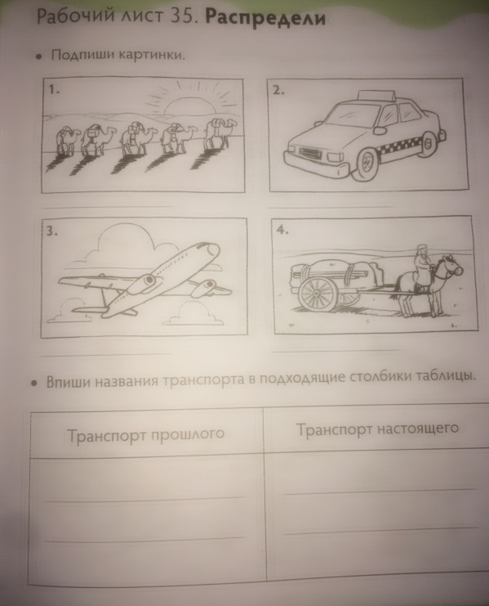
Работа в рабочей тетради

Slide 4
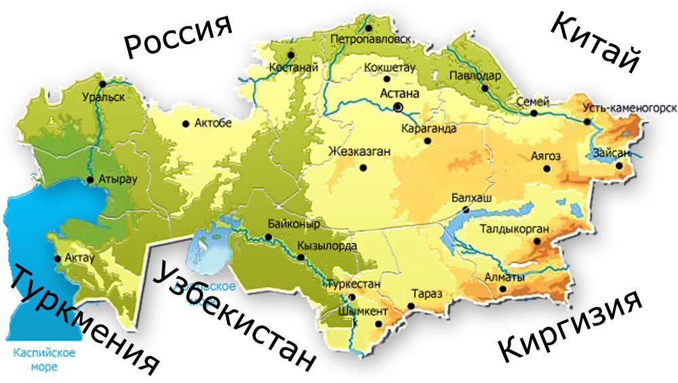

Slide 5
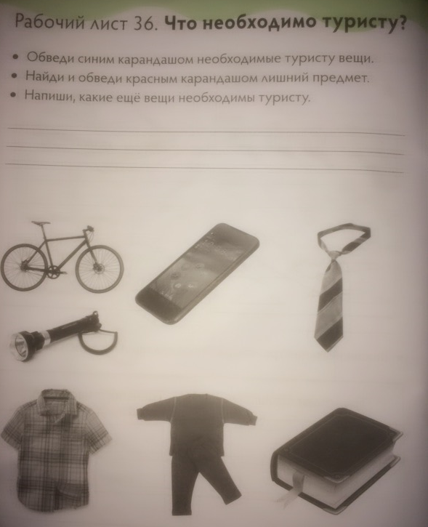
Работа в рабочей тетради

